Slide 1
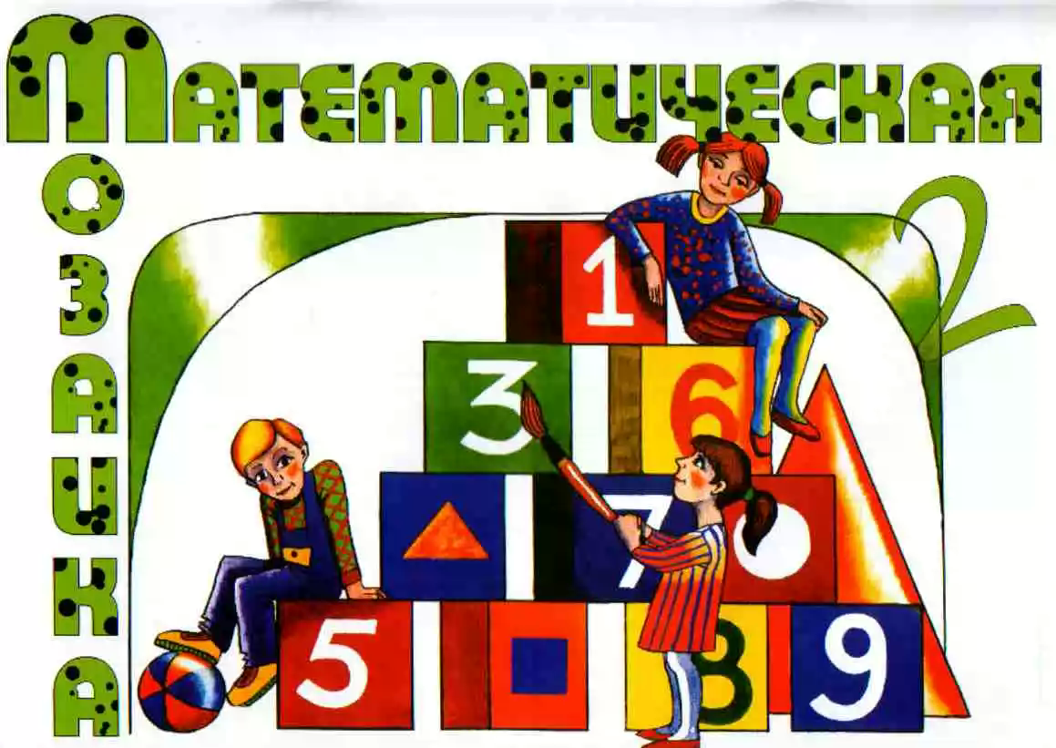

Slide 2
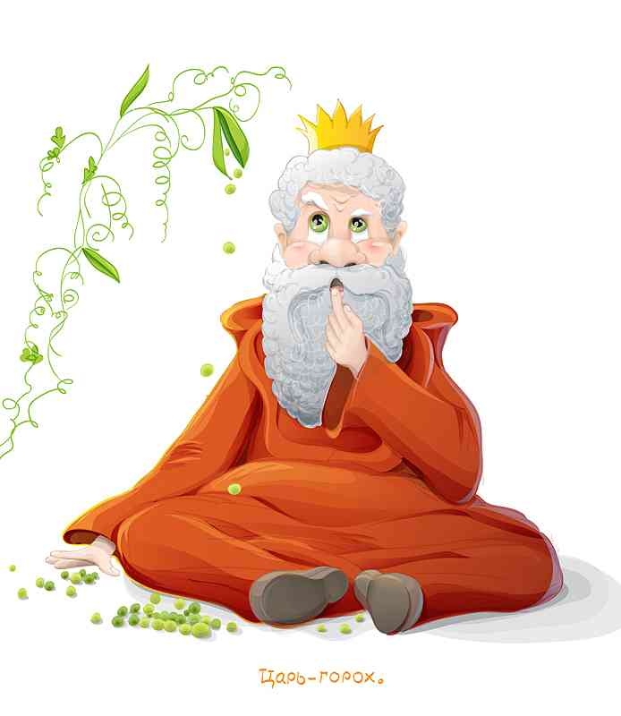

Slide 3
III + I = I
I = II = III
V + III = VI
VII + II = VI

Slide 4
III – I = II
I + II = III
IV + II = VI
VIII – II = VI

Slide 5
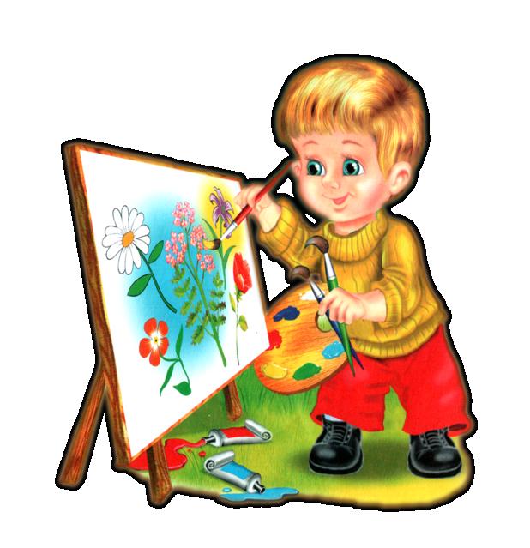

Slide 6
?

Slide 7
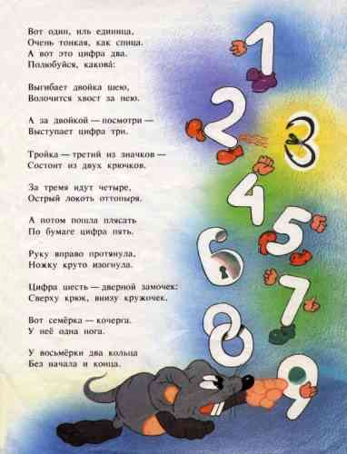

Slide 8
5 | 14 | 2 | 23
16 | 7 | 24 | 13
11 | 3 | 20 | 4
8 | 1 | 19 | 22
21 | 15 | 9 | 17
12 | 18 | 10 | 6

Slide 9
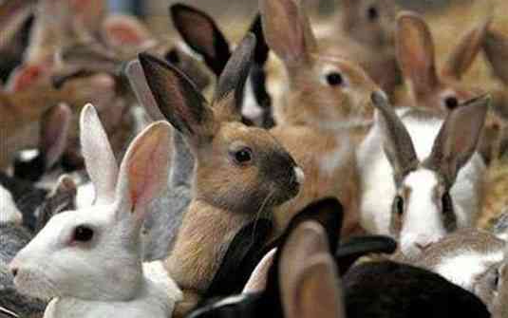
Клетка для кроликов

Slide 10
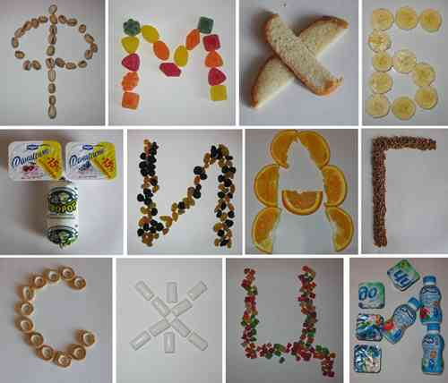

Slide 11
 | Б | В | Г | Д | Е | Ж | А
1 | У | К | И | Е | Т | А | М
2 | Д | Н | Ч | З | Ь | Л | О
3 | Ы | . | Я | Р | П | В | ,
4 | Й | Ж | Ю | Ц | Э | Б | Ж
5 | Ц | Э | Б | Л | Я | А | И
6 | Ш | Ф | С | О | В | С | Л
7 | Г | Ъ | Т | Р | У | М | О
1А 1Ж 1Е 1Д 1А 1Ж 1Е 1Г 1В 1Б 1Е 2А 2Ж 2Е 1В 2А
2Д 1Ж 1Е 1Д 1М 1Б 2Г 1Г 1Е 2Е 2В 1Ж 2Б 2А 3А
2Г 1Е 2А 2А 2В 1Ж 1Б 1М 3Ж 3Е 2А 3Д 3Г 2Б 2А 1В 3Е 3Д 1Г 3Ж 2Б 1Г 1Е 3В

Slide 12
«Математику только затем учить надо, что она ум в порядок приводит.»
М.В.Ломоносов

Slide 13
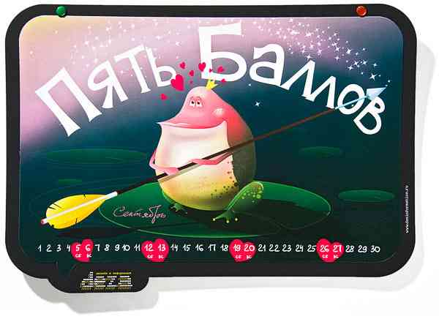
МОЛОДЦЫ!!!

